Slide 1
5. Katolícka reformácia alebo protireformácia – základné východiská a tézy tridentského katolicizmu
RLA07 Křesťanství II

Slide 2
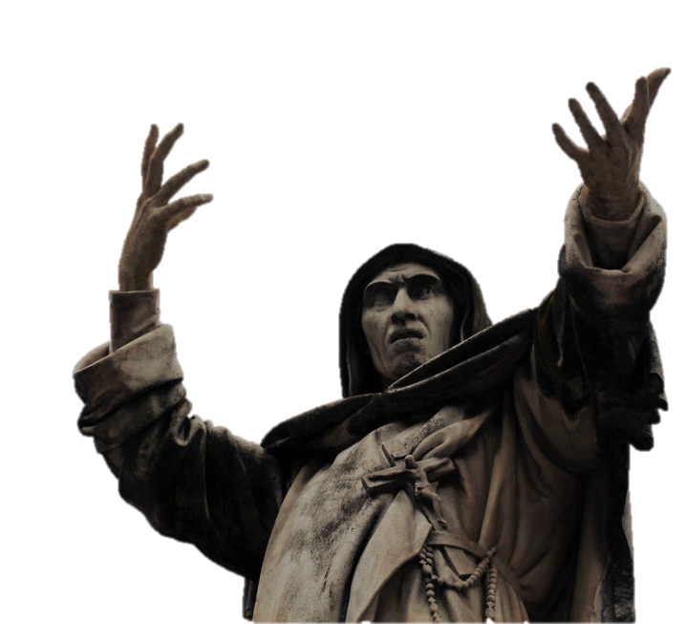
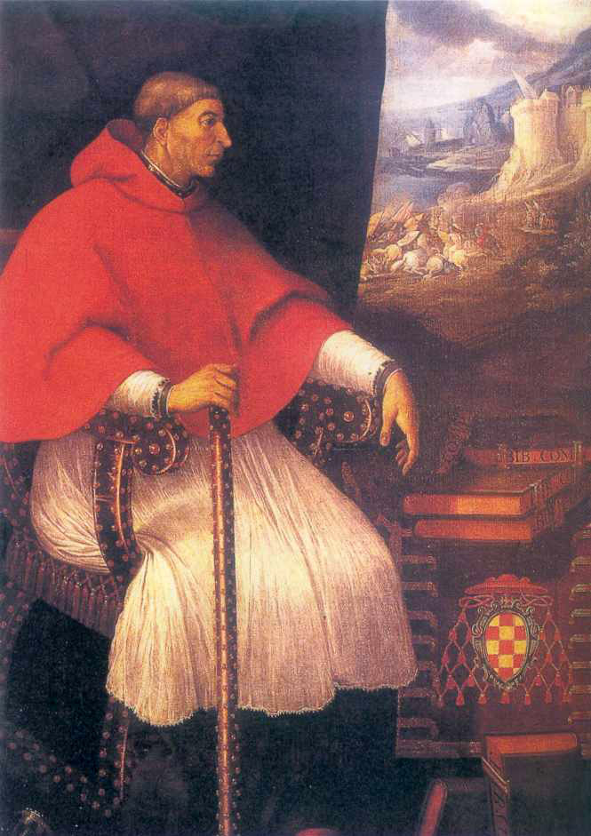
Katolícka reformácia
protireformácia vs. katolícka reformácia
povaha katolíckej reformácie
kritika pomerov v cirkvi a snahy o jej obrodu
charizmatickí jedinci
kardináli
„taliansky evanjelizmus“
Francisco Jiménez de Cisneros
(1436 – 1517)
Girolamo Savonarola (1452–98)

Slide 3
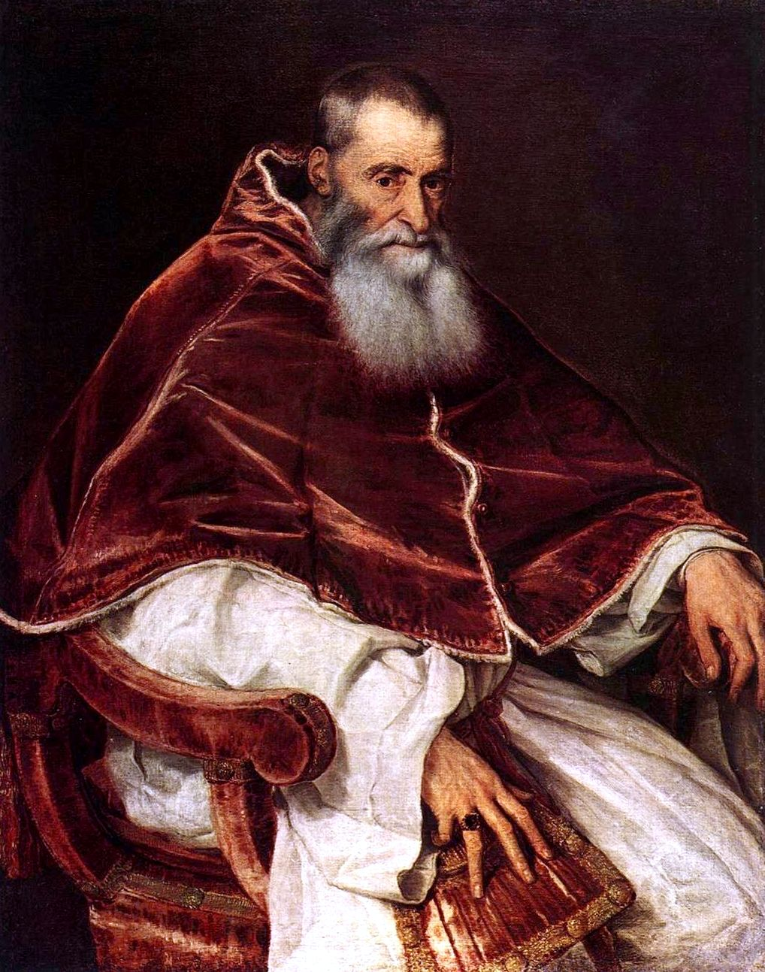
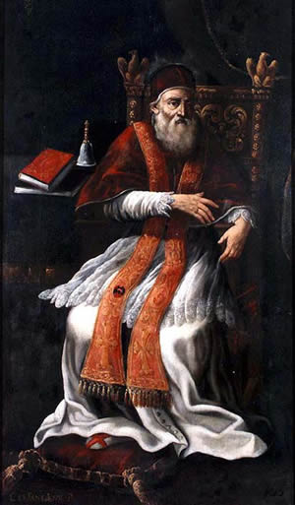
Pápeži
Pavol III. (1534 – 1549)
„Consilium de
emendanda ecclesia“
Lev X. (1513-1521)
Hadrián VI. (1522 – 1523)
Klement VII. (1523 – 1534)
Pavol III. (1534 – 1549)
Július III. (1550 – 1555)
Marcellus II. (1555)
Pavol IV. (1555 – 1559)
Pius IV. (1559 -1565)
Pavol IV. (1555 – 1559)

Slide 4
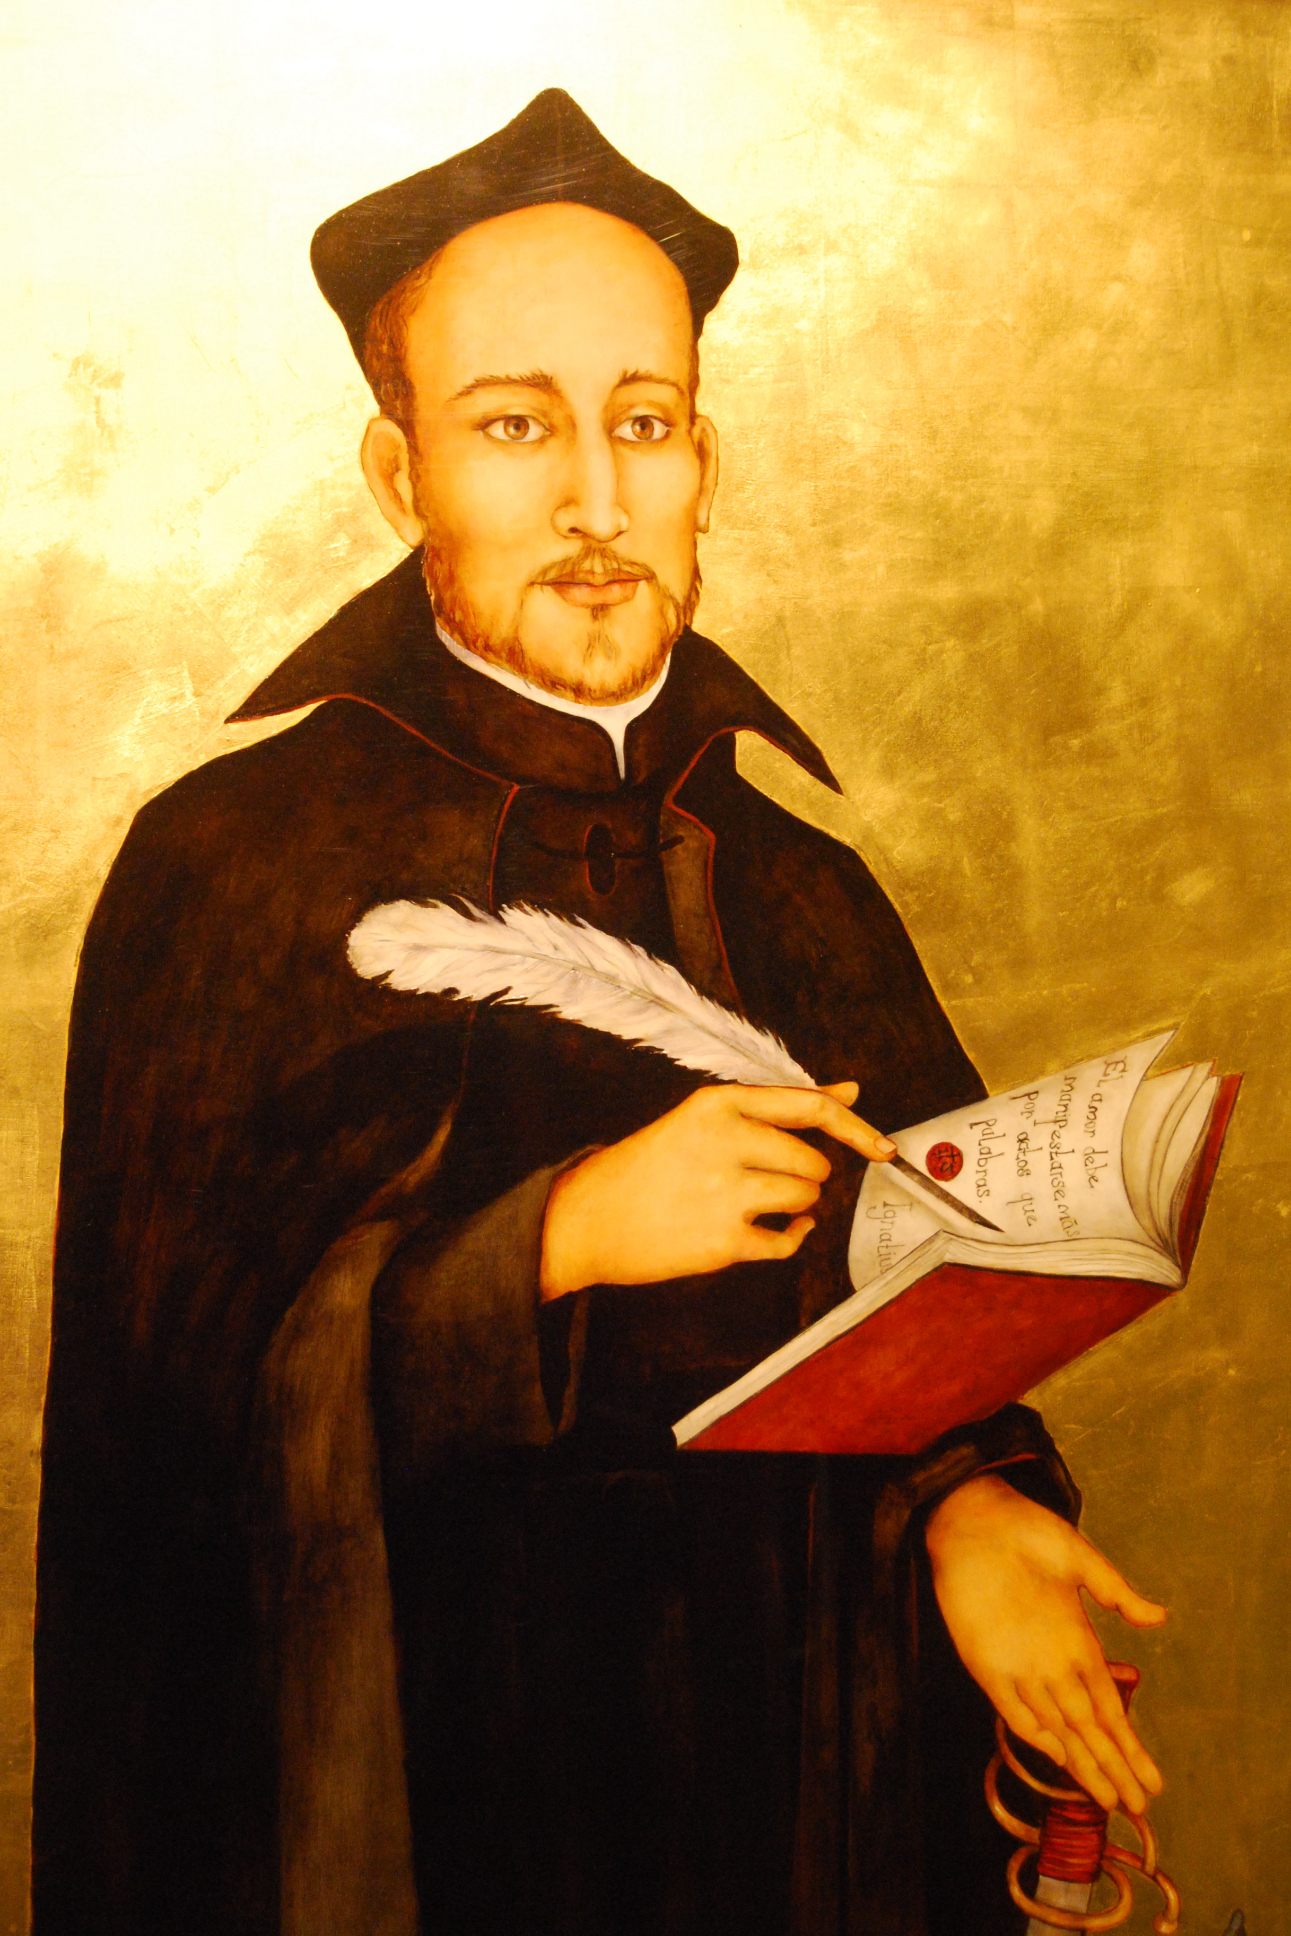
Ignác z Loyoly & Tovaryšstvo Ježišovo
„nie reformovať cirkev, ale pomôcť dušiam“
„Boží bojovník pod vlajkou kríža“
„Duchovné cvičenia“ (1527, 1548)
mystika
„jezuitský puritanizmus“
Tovaryšstvo Ježišovo 1528-35
semináre, misie, rozchod s kláštornou tradíciou
Diego Laynéz, Alfonzo Salmerón a František Xaverský, Matteo Ricci
Ignatius Loyola (1491–1556)

Slide 5
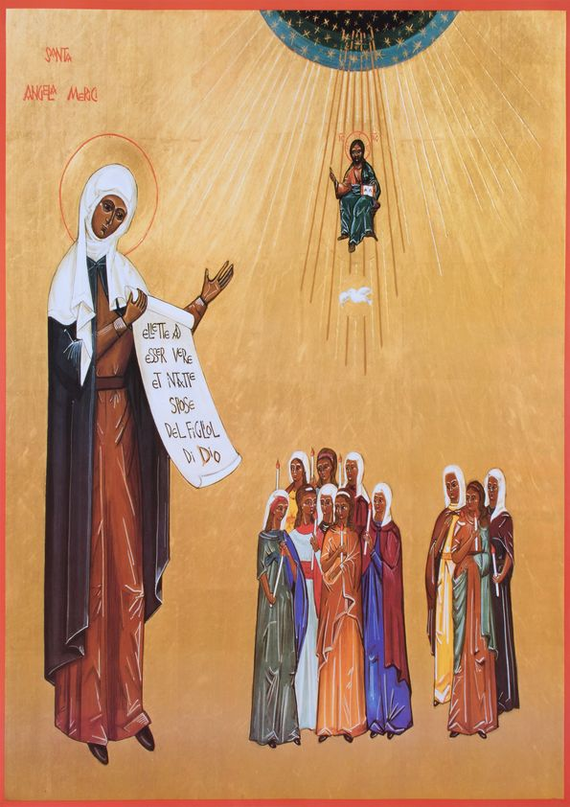
Katolícka spiritualita
bratstvá a rády
kapucíni (1525)
Ženevské oratórium Božej lásky (1497)
Rímske oratórium Božej lásky (pred 1517)
Spolok sv. Uršuly (1535)
theatíni (kajetáni) (1524)
svätí

Slide 6
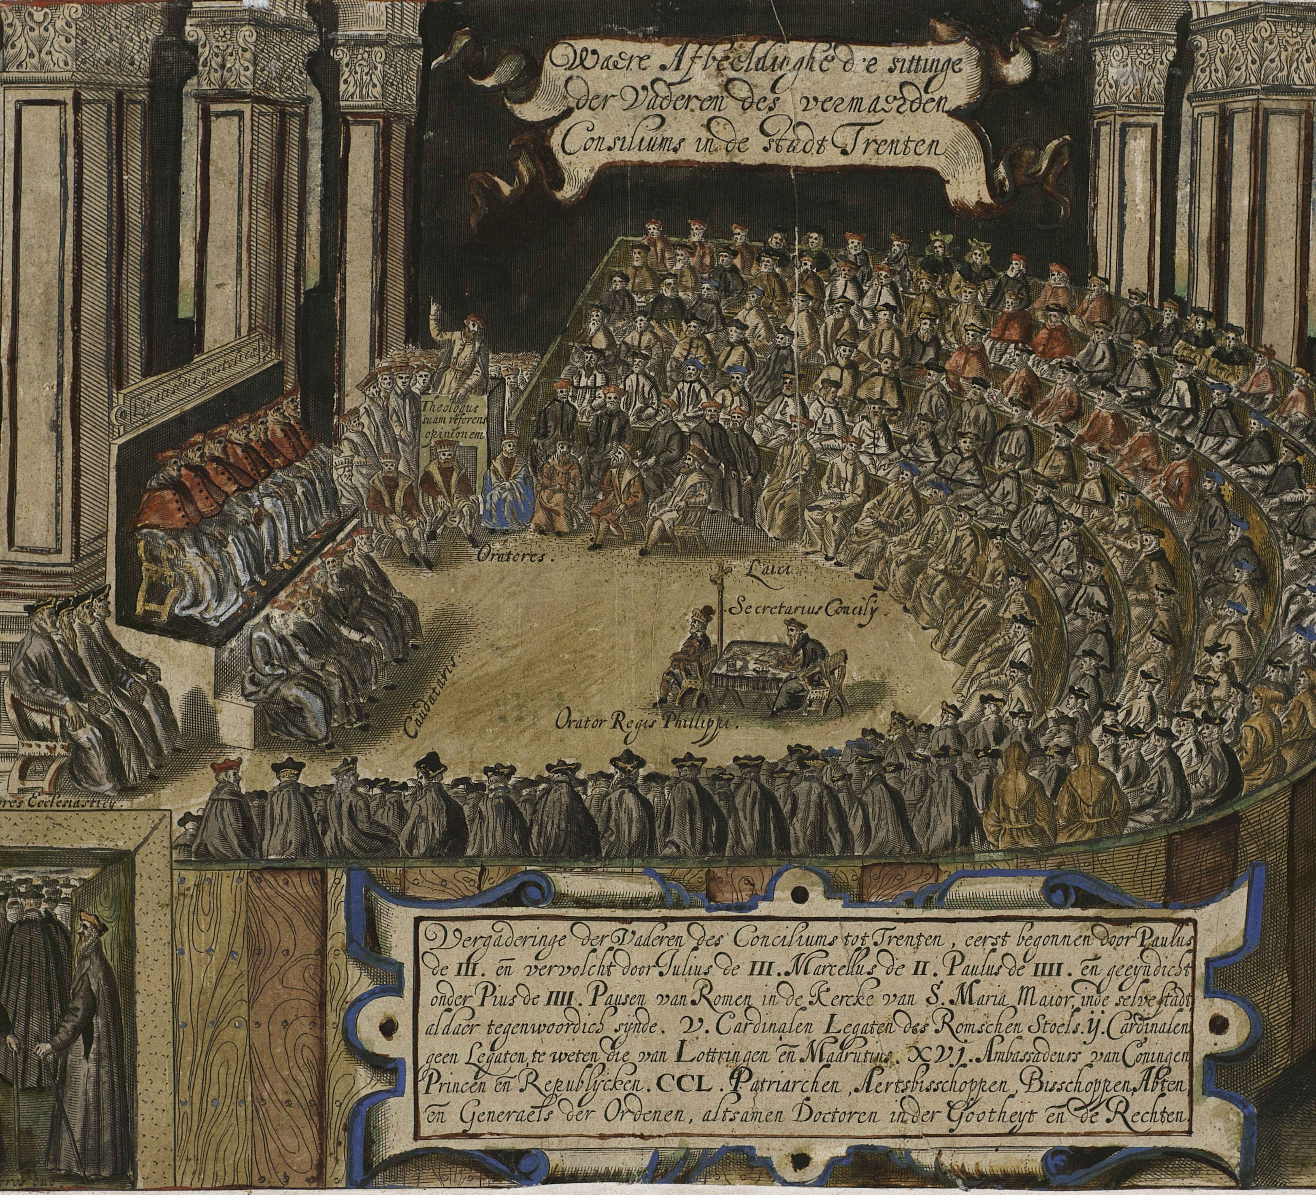
Tridentský koncil 1545 - 1563
ciele
reforma cirkvi
odpoveď na reformačné hnutie
prečo tak neskoro?
boj proti reformácii
turecká hrozba
boj medzi katolíckymi mocnosťami
strach z koncilov

Slide 7
Tridentský koncil 1545 - 1563
3 fáze
12. 1545 – 3. 1547 (Pavol III.)
dekrét Sacrosancta
5. 1551 – 4. 1552 (Július III.)
1. 1561 – 12. 1563 (Pius IV.)
Katechizmus tridentského koncilu

